Slide 1
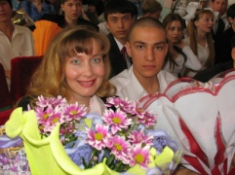
TIMSS:
анализ, задачи, перспективы.
Подготовила учитель биологии
Школы-лицей № 8
Для одарённых детей города Павлодара
Синицына Ирина Юрьевна.

Slide 2
TIMSS
Международное мониторинговое исследование качества школьного математического и естественнонаучного образования TIMSS (англ. TIMSS — Trends in Mathematics and Science Study) – это программа, организованная Международной ассоциацией по оценке учебных достижений IEA.

Slide 3
Для повышения качества образования необходимо проведение постоянного мониторинга состояния и тенденций его развития, объективная и адекватная оценка образовательных достижений обучающихся. Особо это важно на уровне среднего образования, закладывающем фундамент их дальнейшего личностного развития и гражданского становления.

Slide 4
В Казахстане интенсивно развиваются такие процедуры внешней оценки образовательных достижений обучающихся как Промежуточный государственный контроль (ПГК) и Единое национальное тестирование (ЕНТ). Результаты ЕНТ и ПГК используются для оценки качества образования, принятия управленческих решений по совершенствованию деятельности системы среднего образования. В то же время эти процедуры не дают возможности провести сопоставительный анализ качества образования в наших общеобразовательных школах с другими странами. Для этого необходимо участие в Международных сравнительных исследованиях в области образования, например, таких как TIMSS.

Slide 5
Данное исследование позволяет сравнить уровень и качество математического и естественнонаучного образования учащихся 4-х классов начальной школы и учащихся 8-х классов в различных странах мира, а также выявить различия в национальных системах образования. Исследование проводится циклично – один раз в четыре года, и к настоящему времени было проведено шесть раз: в 1995, 1999, 2003, 2007, 2011 и 2015 годах.

Slide 6
Основной целью международного исследования TIMSS является сравнительная оценка качества математического и естественнонаучного образования в начальной и основной школе. Каждые четыре года оцениваются образовательные достижения учащихся 4 и 8 классов, включающие не только их знания и умения, но и отношения к предметам, интересы и мотивации к обучению.

Slide 7
Исследование спланировано таким образом, что его результаты позволяют отслеживать тенденции в математическом и естественнонаучном образовании участвующих стран каждые 4 года, когда учащиеся 4 классов становятся учащимися 8 класса. Таким образом, осуществляется мониторинг учебных достижений учащихся начальной и основной школы, а также изменений, происходящих в математическом и естественнонаучном образовании при переходе из начальной в основную школу.^{[2]}

Slide 8
Дополнительно изучаются особенности содержания школьного математического и естественнонаучного образования в странах-участницах исследования, особенности учебного процесса, а также факторы, связанные с характеристиками образовательных учреждений, учителей, учащихся и их семей. Для этого дополнительно к международному тестированию проводится анкетирование учащихся, учителей и администрации школ, участвовавших в исследовании. Полученные данные позволяют выявить факторы, влияющие на результаты тестирования, и объяснить состояние математического и естественнонаучного образования в странах-участницах исследования.^{[2]}

Slide 9
В проведении исследования и разработке его инструментария принимают участие многие научно-исследовательские центры и профессиональные организации мира: Служба тестирования в области образования (ETS – Educational Testing Service, США), Канадский Центр Статистики (Statistics Canada), Секретариат Международной ассоциации по оценке образовательных достижений (IEA, Нидерланды), Центр обработки данных Международной ассоциации по оценке образовательных достижений (DPC IEA – Data Processing Center IEA, Германия) и др.

Slide 10
В качестве основы для разработки инструментария исследования TIMSS используется специальный рамочный документ «TIMSS Assessment Frameworks and Specifications», в котором определены общие подходы к оценке образовательных достижений по математике и естествознанию, разработке тестов и тестовых заданий, описано проверяемое содержание по математике и естествознанию, а также виды познавательной деятельности, которые должны продемонстрировать учащиеся при выполнении заданий, перечислены основные факторы, характеризующие учащихся, учителей и образовательные учреждения, для анализа которых собирается информация в процессе анкетирования, приведены примеры заданий.

Slide 11
Инструментарий международного исследования
TIMSS
Тесты достижений
методическое обеспечение (руководство для национальных координаторов по организации и проведению исследования, руководство по формированию выборки, руководство для школьных координаторов и т.д.
программное обеспечение (по отбору классов и учащихся, по вводу данных).
анкеты (для учащихся, учителей, администрации образовательного учреждения, экспертов в области образования, наблюдателей за качеством исследования)

Slide 12
Международные тесты разрабатываются
на основе следующих принципов:
адекватный охват проверяемого содержания и видов учебно-познавательной деятельности
значимость проверяемого содержания с точки зрения развития математического и естественнонаучного образования
максимальное соответствие содержания международных тестов изучаемому материалу в большинстве стран-участниц
соответствие возрастным особенностям учащихся, для оценки достижений которых разрабатывался тест
обеспечение связи тестов
соответствие требованиям, предъявляемым к массовым исследованиям

Slide 13
Для оценки математической и естественнонаучной подготовки учащихся в тесты (в каждый вариант) включаются задания и по математике, и по естествознанию. Используются задания разного типа (с выбором ответа, с кратким и полным развернутым ответом, практические задания).

Slide 14
В соответствии с Государственной программой развития образования наша страна в 2007, 2011и 2015 годах принимала участие в исследовании TIMSS (цикличность 4 года), которое проводится Международной ассоциацией по оценке качества образовательных достижений учащихся (IEA). В нем приняли участие учащиеся 4 и 8 классов 59 стран мира.

Slide 15
Исследование TIMSS (Trend in International Mathematics and Science Study) позволяет отслеживать тенденции в математическом и естественнонаучном образовании участвующих стран посредством оценки образовательных достижений учащихся 4 и 8 классов по математике и естествознанию. В исследовании изучаются особенности содержания математического и естественнонаучного образования, организации учебного процесса, а также факторы, связанные с характеристиками организации образования, учителей, учащихся и их семей.

Slide 16
Образовательные достижения наших школьников по результатам TIMSS 2007 признаны Международной ассоциацией очень высокими – 5 место по математике, 11 место по естествознанию в общем рейтинге 36 стран, принявших участие в исследовании среди 4 классов.

Slide 17
В TIMSS-2011 приняли участие учащиеся 4-х классов из 50 стран и 8-х классов из 42 стран. Казахстан в Исследовании представили 8775 учащихся 4-х и 8-х классов. По итогам TIMSS – 2011 учащиеся 4-х классов заняли 27 место по математике и 32 место по естественнонаучным дисциплинам среди 50 стран мира. Результаты учащихся 8-х классов следующие - 17 место по математике и 20 место по естественнонаучным дисциплинам среди 42 стран мира. В 2015 году казахстанские школьники продолжили участие в исследовании TIMSS.

Slide 18
Примеры заданий 4 класс
1. Три тысячи билетов на баскетбольный матч пронумерованы от 1 до 3000. Зрители, у которых номер билета оканчивается на 112, получают приз. Запиши номера всех призовых билетов.
2. У Ивана в саду стоит флаг. Иногда флаг висит вдоль шеста, а иногда
развевается, как показано на рисунке. Что заставляет флаг развеваться?
3. Какое из указанных небесных тел самое горячее? (Земля, Марс, Луна, Солнце)
4. Напиши, что может произойти с рыбами и растениями в реке, если фабрика сольет в реку большое количество горячей воды.

Slide 19
Примеры заданий 8 класс.
1. В 8 классе 30 учащихся. Вероятность того, что возраст ученика случайно выбранного из списка класса будет меньше 13 лет равна 1/5. Сколько учеников в этом классе младше 13 лет. ( вариант ответа)
2. Кратко объясните, как очки и контактные линзы помогают некоторым людям лучше видеть.
3. Оля пришла в школу с простудой. Несколько дней спустя половина ее школьных подруг также заболела. Назови одну наиболее вероятную причину, объясняющую почему одна часть ее подруг заболела, а другая часть нет.

Slide 20
4. Почки – это органы человеческого тела. В молодом возрасте мужчине удалили одну из почек, потому что она была поражена. У него сейчас есть сын. Сколько почек у его сына при рождении? Объясните свой ответ.
5. Найдите, что из перечисленного может обеспечить человеческий организм длительным иммунитетом от некоторых болезней? А) Антибиотики; B) Витамины;
С) Вакцины; D) Красные кровяные тельца.

Slide 21
Итоги исследования позволили провести сопоставительный анализ качества образования в Казахстане в сравнении с другими странами мира.
В процессе исследования получен богатый опыт использования уникального стандартизированного инструментария TIMSS, созданного с учетом международных приоритетов в образовании, самых современных процедур измерения и технологий проведения исследования.

Slide 22
Инструментарий исследования:
Тестовые буклеты
Анкеты для учащихся, учителей и администрации школы

Slide 23
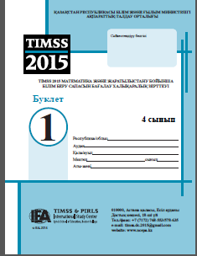
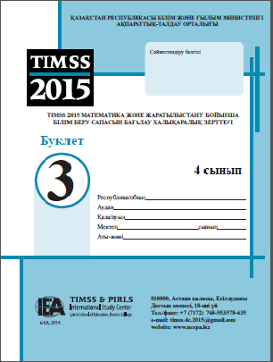
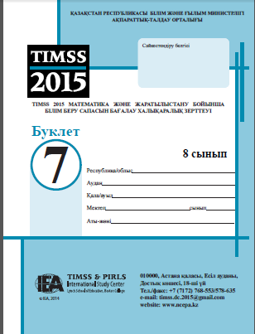
Тестовые буклеты:
Тестовый буклет включает в себя 2 раздела – математика и естествознание
14 вариантов буклетов в каждом классе;
Каждый буклет 4 класса содержит от 44 до 50 заданий, 8 класса – от 55 до 60;
Тестовые задания подразделяются на 2 типа: закрытого типа с выбором ответа и открытого типа с кратким и развернутым

Slide 24
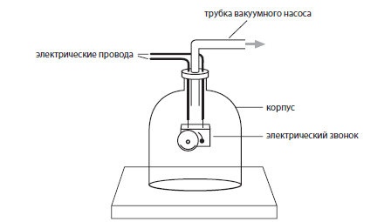
Примеры:
Закрытое задание
У Даны было 12 яблок. Она съела несколько яблок и у нее осталось 9. Какой из примеров выражает данное действие?
А. 12+9
В. 9= 12+
С. 12- =9
D. 9- =12
Открытое задание
На рисунке изображен электрический звонок внутри вакуумной тарелки. Когда включают звонок, то слышен его звук. После этого воздух постепенно выкачивается из тарелки. Что произойдет со звуком, когда будет выкачан весь воздух? Объясните свой ответ.
Звук не слышен, т.к. в вакууме он не может распространяться

Slide 25
Математическое направление.
Содержательные блоки
4 класс |  | 8 класс
50% | Числа | 30% | Числа
35% | Геометрические фигуры и измерения | 30% | Алгебра
15% | Представление данных | 20% | Геометрия
 |  | 20% | Данные и вероятность
 | Виды учебно-познавательной деятельности
40% | Знание | 35% | Знание
40% | Применение | 40% | Применение
20% | Рассуждение | 25% | Рассуждение

Slide 26
Содержательные блоки математики
4 класс | 8 класс
Числа: натуральные числа; обыкновенные и десятичные дроби; числовые выражения и уравнения; последовательности и зависимости Геометрические фигуры и измерения: точки, отрезки и углы; изображение фигур на плоскости и в пространстве. Представление данных: организация и интерпретация данных; организация и представление данных | Числа: натуральные числа; обыкновенные и десятичные дроби; целые числа; отношения, проценты и пропорции Алгебра: зависимости; алгебраические выражения; уравнения/выражения и функции Геометрия: геометрические измерения; геометрические фигуры; расположение и движение фигур. Анализ данных: интерпретация данных; организация и представление данных; вероятности.

Slide 27
Примеры / Знание
4 класс / Казахстан -93,8%
8 класс / Казахстан - 18,9%
4 * = 28
Какое число надо вписать в рамку , чтобы равенство было верным?
Ответ: 7
Компания имеет 5 ресторанов. Численность персонала в 5 ресторанах 12, 18, 19, 21 и 30 человек соответственно.
Какова средняя медиана численности персонала в 5 ресторанах?
Ответ: 19

Slide 28
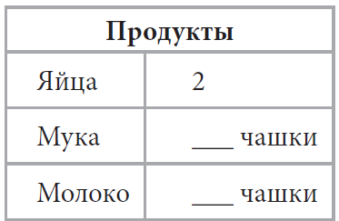
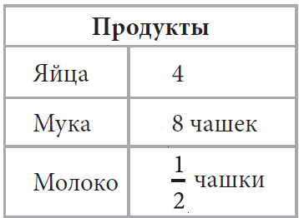
Примеры / Применение:
4 класс / Казахстан - 22,2%
8 класс / Казахстан - 72%
Рабочий отрезал часть трубы. Длина отрезанного им куска составила 3 метра.
Какова была первоначальная длина трубы?
А. 8м
В.12м
С.15м
D.18м
Указанные в таблице продукты потребуются, чтобы испечь блины для 6 человек. Саша хочет испечь блины для 3 человек.
Запиши в следующей таблице, сколько продуктов потребуется Саше? В таблице уже указано количество яиц, которое ему потребуется.

Slide 29
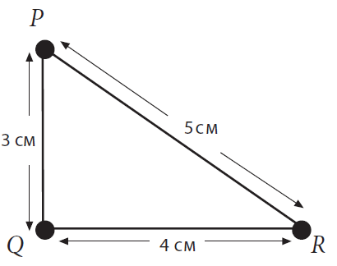
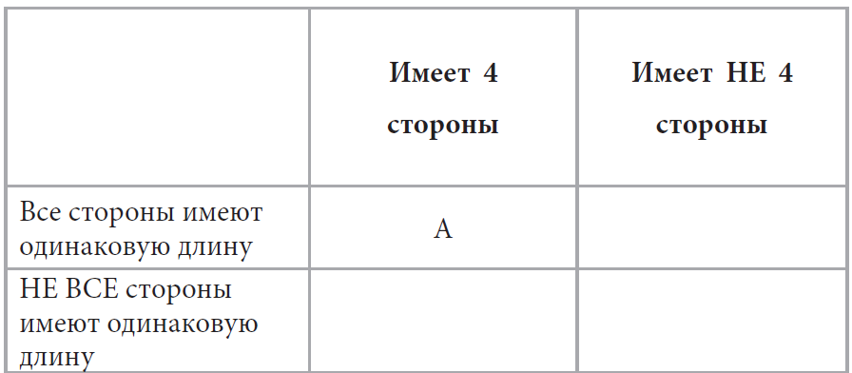
Примеры / Рассуждение
4 класс / Казахстан - 9,5%
8 класс / Казахстан - 58,1%
Соня использовала таблицу, чтобы рассортировать изображенные выше фигуры. Впишите букву, которая обозначает каждую фигуру в соответствующую клетку таблицы. Для фигуры А это уже сделано.
Какое из этих выражений показывает, что треугольник PQR является прямоугольным?
А. 3²+4²=5²
В. 5<3+4
С.3+4=12-5
D.3>5-4
F
D
CE
B

Slide 30
Содержательные блоки
4 класс |  | 8 класс
45% | Биология | 35% | Биология
35% | География и астрономия | 20% | Химия
20% | Физические науки | 25% | Физика
 |  | 20% | География
Виды учебно-познавательной деятельности
40% | Знание | 35% | Знание
35% | Применение | 35% | Применение
25% | Рассуждение | 30% | Рассуждение

Slide 31
4 класс | 8 класс
Биология: Характеристики и жизненные процессы в организмах; жизненные циклы организмов, размножение и наследственность; взаимодействие организмов с окружающей средой; человек и его здоровье; экосистемы Физика и Химия: Классификация и свойства веществ; источники энергии, тепловой эффект и температура; сила и движение География и астрономия: Строение Земли, характеристики оболочек Земли, природные ресурсы; процессы на Земле, циклы, геологическая история Земли; Земля в Солнечной системе. | Биология: Характеристики и жизненные процессы в организмах; клетки и их функции; жизненные циклы организмов, размножение и наследственность; разнообразие, адаптация и естественный отбор; человек и его здоровье; экосистемы Химия: Классификация и состав веществ; свойства веществ; химические процессы. Физика: Физические состояния и изменения в веществах; источники энергии, тепловые явления; световые и звуковые явления; электрические и магнитные явления; силы и движение География и астрономия: Структура Земли и ее физические характеристики; земные процессы, циклы и история; ресурсы Земли и охрана окружающей среды; Земля в Солнечной системе

Slide 32
Виды учебно-познавательной деятельности / Естествознание
Знание
Воспроизводить знания об естественнонаучных фактах, перечислять характеристики или свойства отдельных организмов, материалов и процессов.
Давать определения естественнонаучным понятиям, узнавать и использовать естественнонаучные термины (словарь), символы, сокращения, единицы измерения и шкалы в соответствующем контексте.
 | 4 класс | 8 класс
Знание | 40% | 35%
Применение | 40% | 35%
Рассуждение | 20% | 30%
Рассуждение
Анализировать проблемы с целью определения соответствующих связей, понятий и этапов решения, предоставлять объяснение способа решения.
Решать проблемы, требующие рассмотрения различных фактов и понятий из различных разделов естествознания, демонстрировать понимание обобщенных естественнонаучных понятий и подходов,
Делать общие выводы и оценивать их, выходя за пределы данного эксперимента и его условий, использовать полученные выводы в новых ситуациях;
Доказывать правильность объяснений, приводить аргументы для подтверждения обоснованности решения проблем,
Применение
Определять и описывать сходные черты или различия между группами организмов, материалов и процессов; различать, классифицировать и устанавливать порядок отдельных объектов,
Использовать диаграммы, рисунки, модели с целью демонстрации понимания естественнонаучных понятий,
Интерпретировать связанную с естественнонаучными понятиями или принципами информацию, представленную в виде текста, таблиц и графиков.

Slide 33
Примеры заданий / Знание
4 класс / Казахстан - 96,4%
8 класс / Казахстан - 88,2%
Хищник- животное, которое питается другими животными. Какое из указанных животных является хищником?
А. Олень
В.Волк
С.Корова
D.Коза
Какова химическая формула углекислого газа?
А. СО
В. СО₂
С.С
D О₂

Slide 34
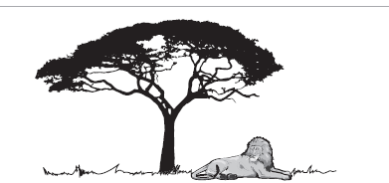
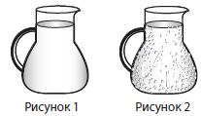
Примеры / Применение
4 класс / Казахстан - 11%
8 класс / Казахстан - 14,4%
В жаркий день в стеклянный кувшин налили ледяной воды ( рисунок 1).
Чуть позже на кувшине появились капельки воды (рисунок 2)
Опишите процесс, вызвавший появление капелек воды снаружи кувшина.
Ответ: 1.Водяные капли появляются от водяного пара в воздухе, которые конденсируются в жидкую воду, когда соприкасаются с холодной поверхностью.
2. Они появились от водяного пара, конденсированного на холодную поверхность со стеклянного кувшина.
Дерево и лев очень не похожи друг на друга. Но они относятся к живой природе и имеют общие особенности. Например, чтобы выжить, им обоим нужна вода.
Запишите две другие особенности, которые имеют и дерево, и лев.
Ответ: Им нужна энергия. Им нужен кислород.
Они выделяют ненужные вещества. Им нужно солнце.
Они растут, развиваются и умирают

Slide 35
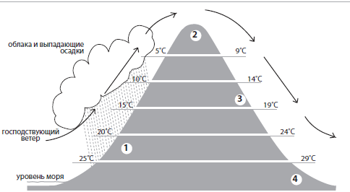
Примеры / Рассуждение
4 класс / Казахстан - 14%
8 класс / Казахстан - 24,3%
В природе хищником называют животное, которое питается другими животными. Животное, которыми питаются, называется добычей.
Какое из утверждений о хищниках или добыче является верным или неверным?
Отметьте один из кружков напротив каждого утверждения.
Верно Неверно
Животное с острыми зубами, скорее всего хищник А В
Хищники всегда крупнее, чем добыча
А В
Большое животное не может быть добычей А В
Некоторые животные могут быть и хищником, и добычей А В
На рисунке выше показано направление господствующего ветра, выпадение осадков и средняя температура воздуха на разных уровнях высоты по обе стороны горы. С какого уровня высоты вероятнее всего можно увидеть джунгли?
А. 1 уровень
В. 2 уровень
С.3уровень
D. 4 уровень

Slide 36
Уровни естественнонаучной подготовки
 | 4 класс | 8 класс
Продвинутый 625 и более | -применяют знания и умения относительно научных процессов - понимают свойства света и связь между физическими свойствами материалов - могут интерпретировать результаты в контексте простых экспериментов могут обосновывать и сделать выводы из описаний | понимают сложные и абстрактные понятия (биология, химия, физика и география) -понимают сложность экосистем и адаптации организмов; - понимают основные черты научного исследования (объединяют информацию и делают выводы, предоставляют письменные объяснения научных знаний)
Высокий 550 - 624 балла | понимание структур некоторых видов растений и животных, экосистемы и взаимодействие организмов с окружающей средой, понимание некоторых свойств материи, (электричества и энергии, магнитных и гравитационных сил и движений); - демонстрируют элементарные знания связанные с научными исследованиями; | понимание понятий (научные циклы, системы и принципы) соединяют понимание процессов и отношений в экосистемах - показывают понимание классификаций (свет и звук, базовые знания - теплобмена и температуры, силы и движения, электрических цепей и магнитов) некоторые научные навыки расследования
Средний 475 - 549 баллов | базовые знания и понимание практических ситуаций в области наук, могут интерпретировать информацию в наглядных диаграммах и применять фактические знания в практических ситуациях. | - знают и применяют понимание фундаментальных научных знаний в различных контекстах - интерпретируют информацию из таблиц, графиков, диаграмм и пиктограмм и делают выводы - применяют знания на практике и дают краткие детальные ответы.

Slide 37
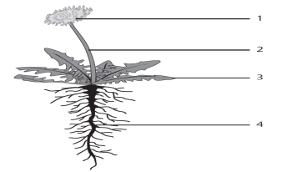
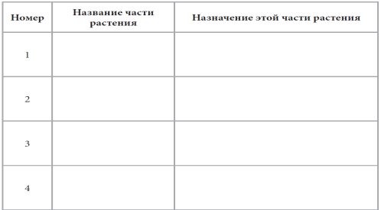
Примеры заданий/Продвинутый уровень
4 класс / Казахстан – 27%
8 класс / Казахстан - 17%
На рисунке изображено цветущее растение.
Части этого растения обозначены цифрами. Запишите в приведенную таблицу название каждой из частей растения и опиши ее назначение.
Ахмет высыпал немного порошка в пробирку. Затем он добавил в порошок жидкости и взболтал пробирку. Произошла химическая реакция.
Опишите два процесса, которые могли бы Вы наблюдать во время химической реакции.
номер | название | назначение
1 | цветок | Образует семена
2 | стебель | Переносит еду и питательные вещества
3 | лист | Производит питательные вещества
4 | корень | Переносит воду, минеральные и питательные вещества из почвы
1. Изменение температуры
2. Пузырьки газа

Slide 38
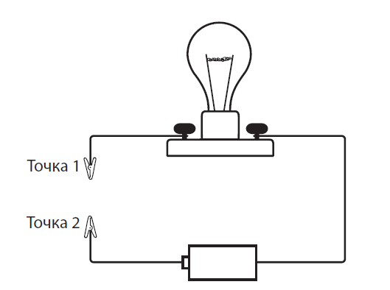
Пример задания / Низкий уровень
4 класс / Казахстан - 62%
8 класс / Казахстан - 79%
На рисунке изображена электрическая лампочка, соединенная с батарейкой.
Какой из следующих предметов надо подсоединить к точкам 1 и 2, чтобы лампочка загорелась?
А. железный гвоздь
В.пластмассовую ложку
С. полоску резины
D. Деревянную палочку
Родились близнецы- мальчик и девочка.
Какое из следующих утверждений об их генетическом материале верно?
А. Мальчик и девочка унаследовали генетический материал только от отца
В. Мальчик и девочка унаследовали генетический материал только от матери
С. Мальчик и девочка унаследовали генетический материал от обоих родителей
D. Мальчик унаследовал генетический материал только от отца, а девочка- только от матери

Slide 39
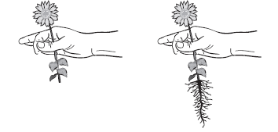
Естествознание / 4 класс
Майра и Жанат взяли по цветку из своего сада. Они принесли цветы в помещение и посадили их в цветочные горшки.
Цветок Майры Цветок Жанат
Какой цветок будет расти лучше, если их посадить в хорошую землю и обеспечить достаточным количеством воды и света?
Отметьте одну клетку.
цветок Майры
цветок Жанат

